Slide 1
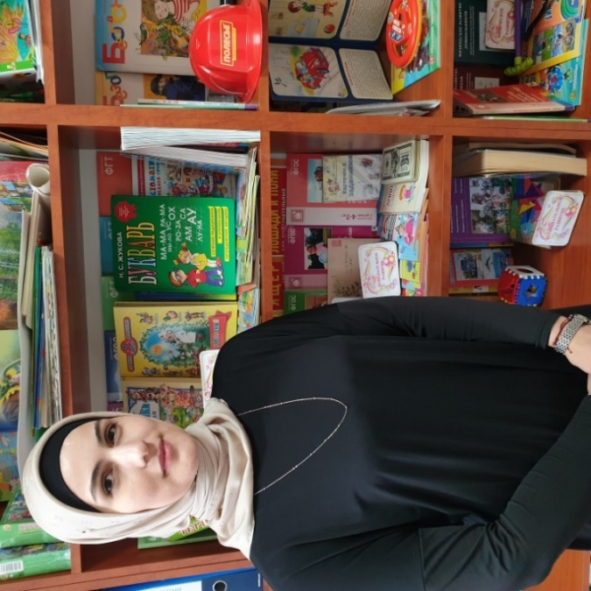
Портфолио Педагога-психолога
Ахмедовой Родимы Ибрагимовны
ГБДОУ «Детский сад № 22 «Зезаг» г. Грозный

Slide 2
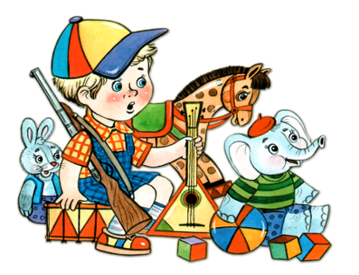
В портфолио я демонстрирую свои личные профессиональные достижения деятельности, результаты обучения, воспитания и развития моих маленьких воспитанников.

Slide 3
Общие сведения
Фамилия, имя, отчество | Ахмедова Родима Ибрагимовна
Дата и место рождения | 07.01.1991г. ЧР. г. Гудермес
Образование | Высшее, Чеченский государственный университет, специальность «Филолог». Чеченский государственный педагогический институт специальность «Специальный психолог»
Трудовой стаж в данной должности | 7 лет
Наличие квалификационной категории | Первая аттестационная категория
Регистрация в профессиональных сообществах сети интернет | http://www.maam.ru/users/433586 http://28739.maam.ru/
E-mail: | radiya2016@mail.ru

Slide 4
Мое педагогическое кредо:
«Каждый ребенок уникален и хорош по-своему»
Основной принцип моей работы:
«Для ребенка, вместе с ребенком, исходя из возможностей ребенка»

Slide 5
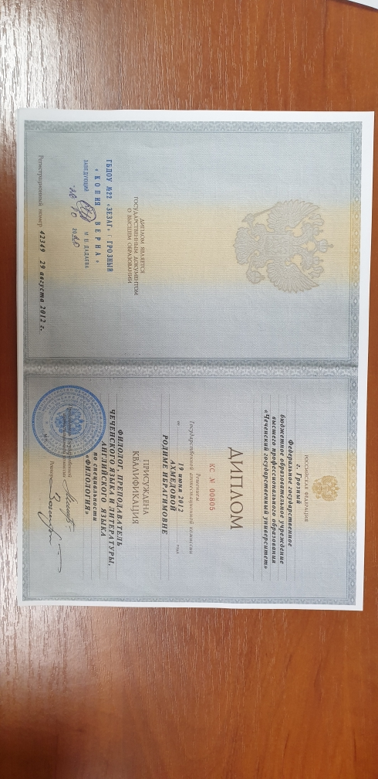
Образование

Slide 6
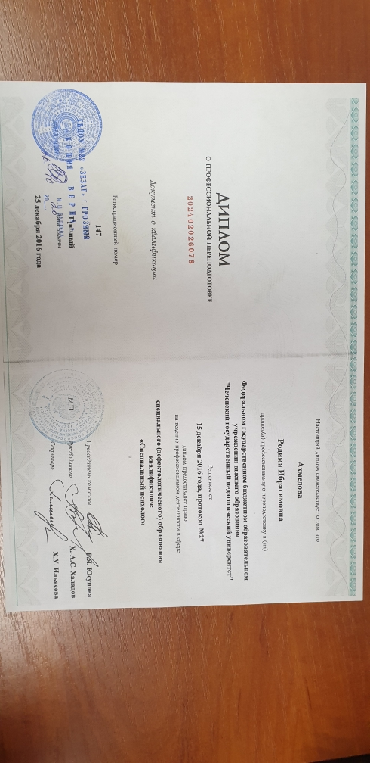

Slide 7
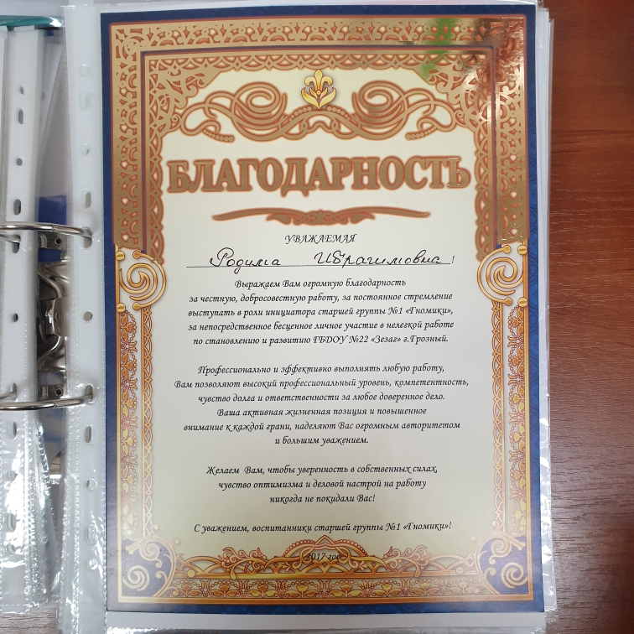

Slide 8
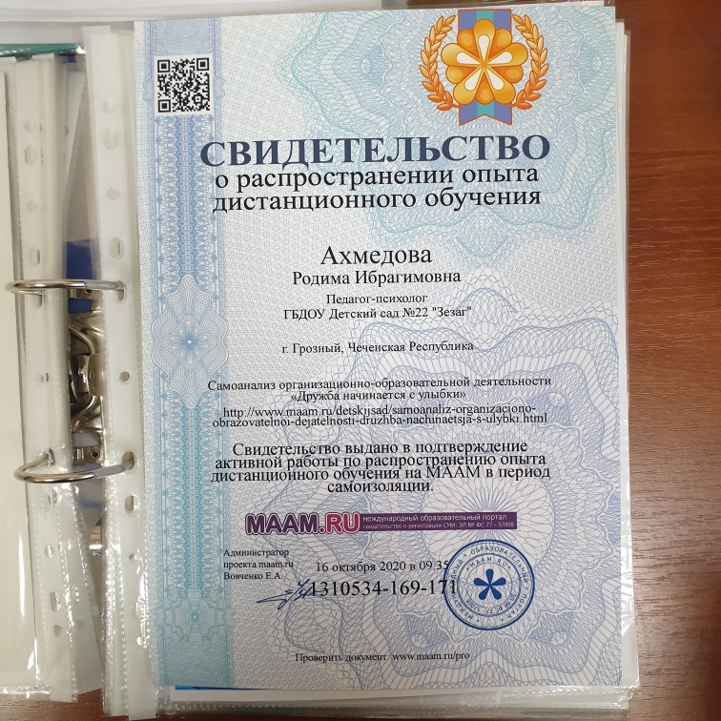
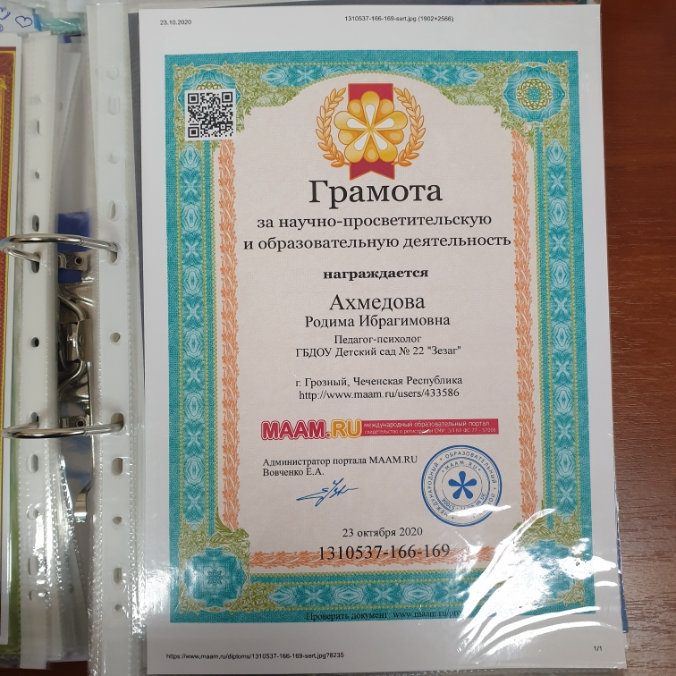
Мои публикации

Slide 9
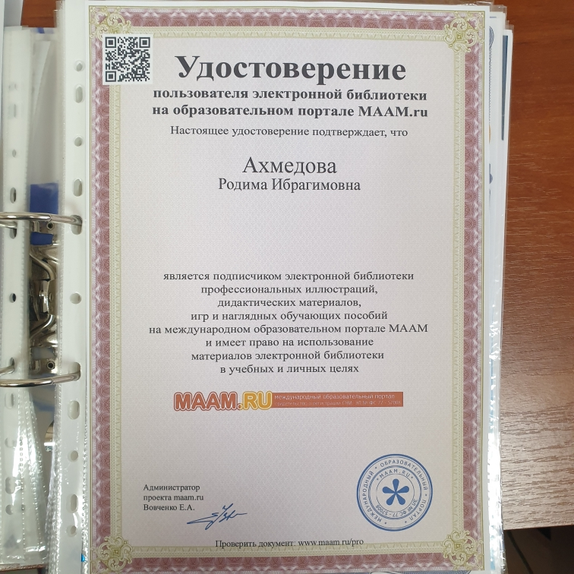
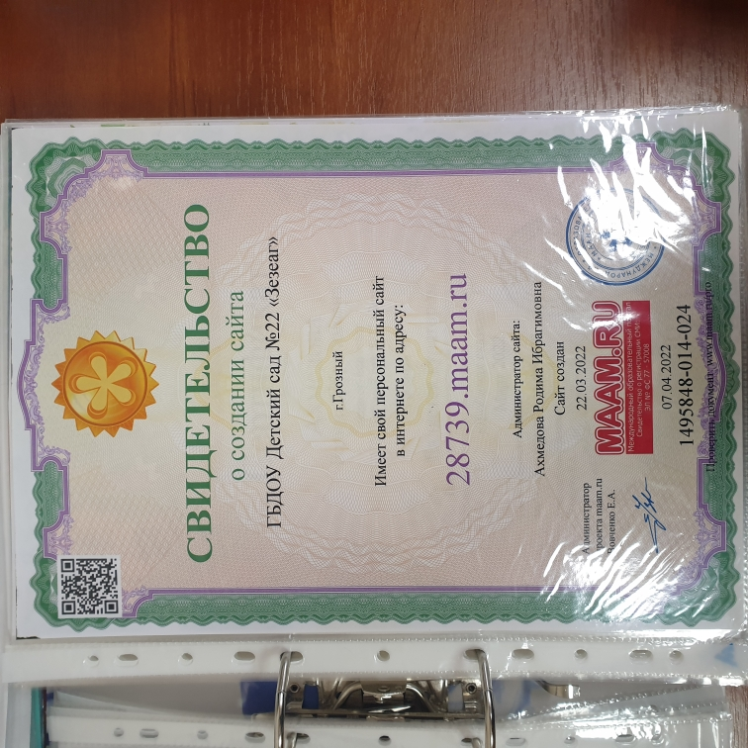
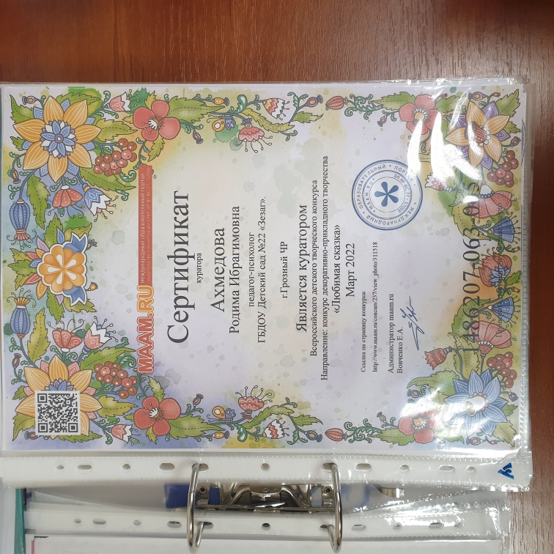

Slide 10
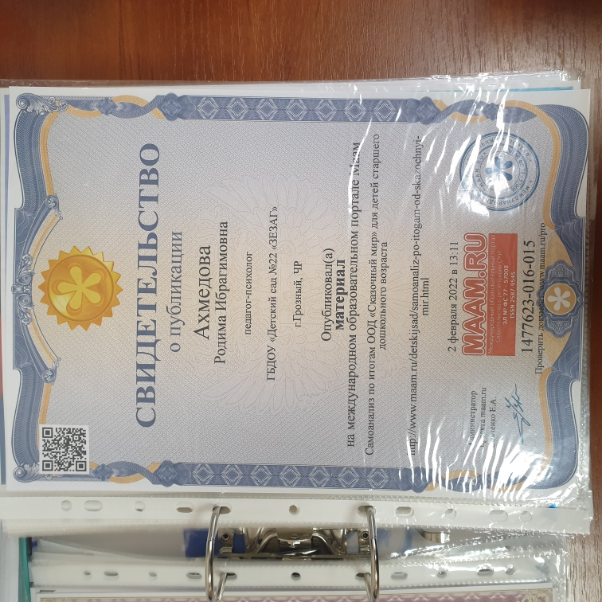
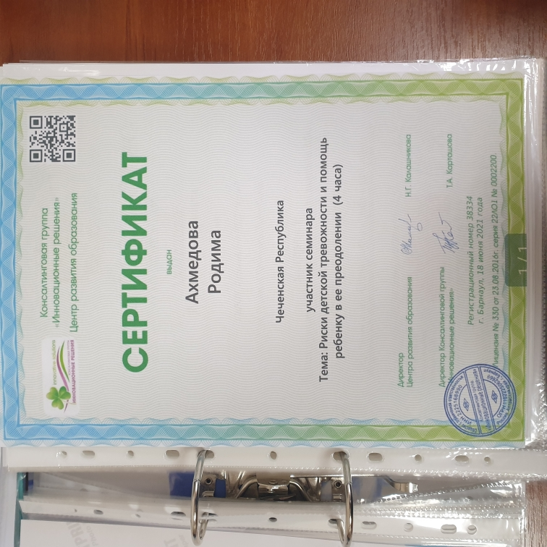

Slide 11
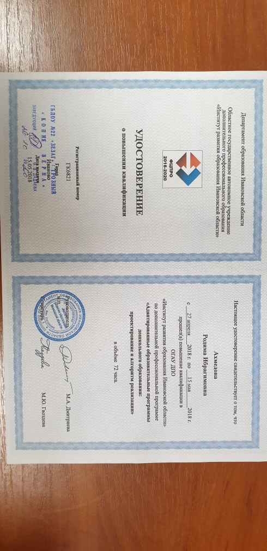
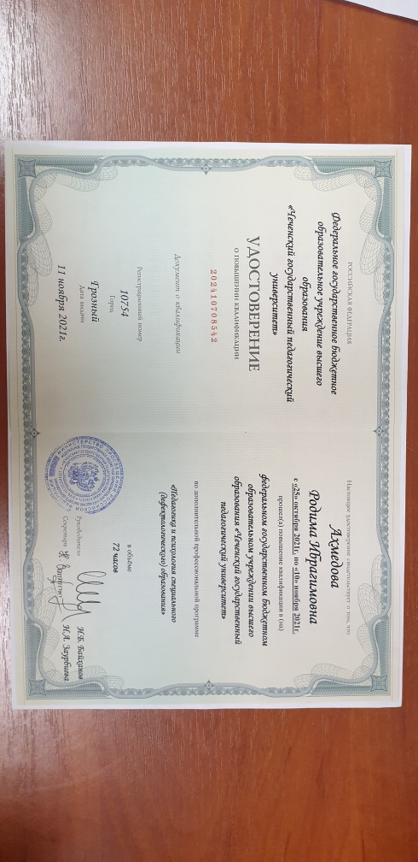
Повышение квалификации

Slide 12
Использование образовательных технологий:
Информационно-коммуникативные технологии,
Технологии развивающего обучения,
Технологии интегрированного обучения,
Здоровьесберегающие технологии ,
Игровые технологии, сказкотерапию, элементы изо-терапии, музыкотерапии.
Технологии активного социально-психологического обучения.
Инновационные технологии: Т.Д.Зинкевич-Евстигнеева «Развивающая сказкотерапия».

Slide 13
Дистанционные технологии в системе работы педагога-психолога:
Оформила портфолио в Международном русскоязычном социальном образовательном интернет - проекте Maaam.ru (2016г.)
http://www.maam.ru/users/433586
http://28739.maam.ru/

Slide 14
Мои публикации в сети интернет:
Неделя психологии 2022:
https://www.maam.ru/detskijsad/nedelja-psihologi-rebjata-davaite-zhit-druzhno.html
ООД «Дружба начинается с улыбки»
https://www.maam.ru/detskijsad/samoanaliz-organizaciono-obrazovatelnoi-dejatelnosti-druzhba-nachinaetsja-s-ulybki.html
Краткосрочный проект «С добром в сердце»
https://www.maam.ru/detskijsad/kratkosrochnyi-proekt-s-dobrom-v-serdce.html
Мастер-класс «Эмоциональное развитие детей в ДОУ»
https://www.maam.ru/detskijsad/samoanaliz-master-klasa-pedagoga-psihologa-yemocionalnoe-razvitie-detei-v-dou.html
Неделя психологии 2021:
https://www.maam.ru/detskijsad/nedelja-psihologi-v-detskom-sadu-2020-g.html

Slide 15
Спасибо за внимание!

